Slide 1
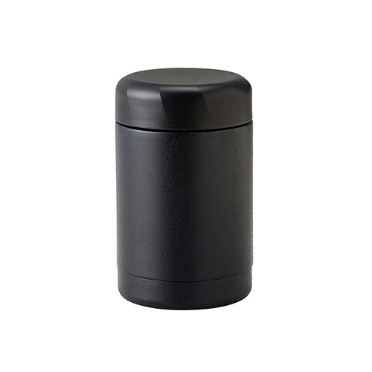
【提案書】
MIP 真空二重構造ステンレスフードポット
特徴
満足感のある容量300mlでアウトドアにもオススメのステンレスフードポット。真空二重構造で保冷温効果も抜群です。オリジナルの名入れをすれば、企業のノベルティグッズに最適です。※こちらの商品は、最小ロット数単位（倍数）のみの承りになります。
納期
納期スペース
仕様
カラー展開：ブラック、ホワイト
素材：ステンレス鋼、ポリプロピレン、シリコーンゴム
サイズ：φ80×130mm箱サイズ143×85×85mm
包装：化粧箱入
備考：名入れ可能容量:300ml
お見積
お見積りスペース

